Slide 1
AI i praksis - Praktisk brug og sund skepsis
Dato 31. August 2026
Notes:
Gevær

Slide 2
Opsamling
Refleksion fra sidst
Hvad tog I med jer fra sidste gang?
Hvad har I tænkt over siden da?
Er der nogle spørgsmål, der er dukket op?

Slide 3
Prompt elementer: De 7 byggeblokke Oversigt
Opgave
Rolle
Format
Kontekst
Begrænsning
Eksempler
Data
Notes:
Opgave, Rolle, Format, Kontekst
Rolle: Bed den påtage sig en rolle, ”Du er en lærer der…”
Format: Hvordan vil jeg have svaret? Grundform, artikel, essay, opskrift, punktlist, etc.
Kontekst: Giv den en smule kontekst så den kan spore sig ind. ”Skriv en kort sang om havet… Som kan synges af elever fra en 3. klasse” → Kontekst.
Situationel blokke
Begrænsninger: Det ikke altid de overholder det, men er bedre stillet med end uden.
Eksempler: Vedhæft eller giv den et eksempel.
Data: Hænger godt sammen med Eksempler. Beder vi den forholde sig til noget specifik data, så vedhæft dataen. Spørg man til specifik overenskomst, kan man vedhæfte en specifik overenskomst.

Slide 4
Prompt elementer: De 7 byggeblokke Hvad er der i en bedre prompt?
Man laver bedre prompts ved at forstå, hvad der er gavnligt at inkludere. Derfor er der heller ikke en bestemt liste med ting, der altid bør være i en prompt.

Slide 5
Typer af AI
Der er grundlæggende syv typer AI, hvilket er med til at definere hvad vi kan forvente af teknologien.
Det er ikke direkte syv trin efter hinanden, men de tre første sammen og de fire sidste sammen med forskellige vinkler.
1. Smal AI - meget specifikke handlinger 2. Kunstig generel intelligens (AGI) - menneskeligt niveau 3. Kunstig superintelligens - overgar mennesker
4. Reaktiv maskine AI - reagerer i realtid uden hukommelse 5. Begrænset hukommelse AI - bruger data og erfaringer 6. Theory of Mind - forstar mentale tilstande 7. Selvbevidst AI - har en folese af selv

Slide 6
1. Smal AI – Hvad er det?
• "Small AI" eller smal AI
• Automatiserer små, specifikke handlinger
• Ude af stand til at lære selvstændigt
• En maskine, der handler autonomt, kan under en blod definition kaldes AI
• Forstår enkelte ting, men ikke verden
Notes:
Løser én specifik opgave (fx oversættelse, billedgenkendelse)
Kan handle autonomt – men kun inden for en snæver ramme
Forstår ikke helheden – kun dele af problemet
Kan ikke overføre viden til nye opgaver
Bygger ofte på machine learning og neurale netværk

Slide 7
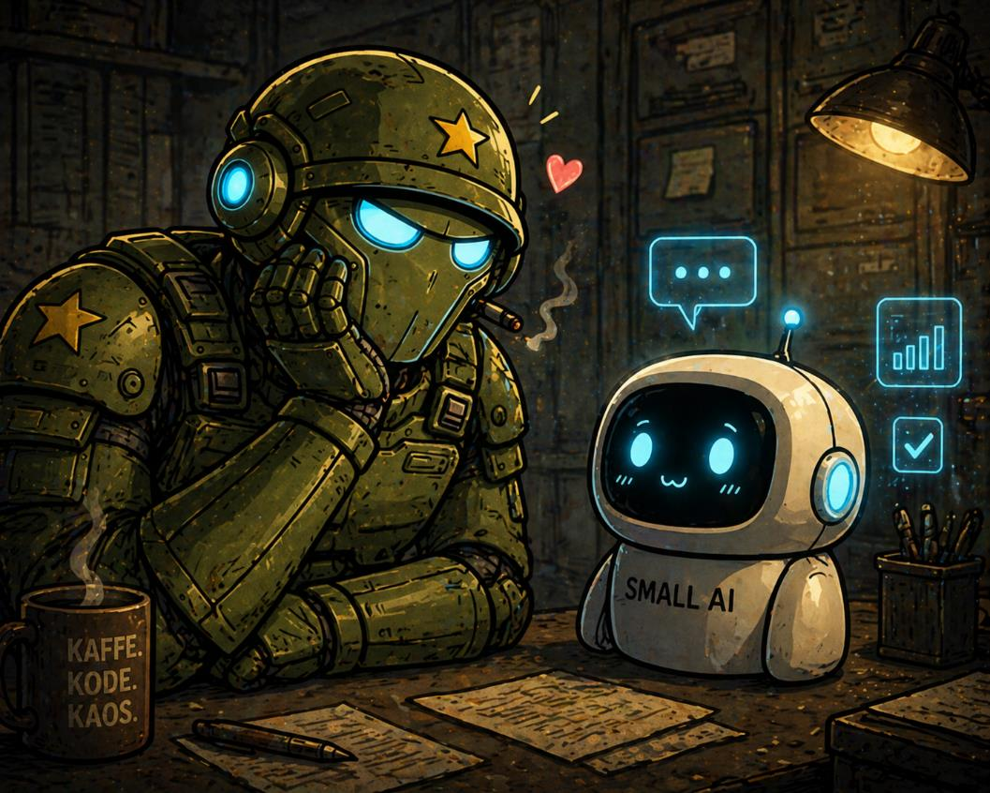


Slide 8
1. Smal AI – Eksempler og begrænsninger
• Spamfiltre og e-mail-sortering
• Maskinen udfører noget automatisk
• Designet til at udføre en afgrænset handling
• Kan ikke lære selvstaendigt
• Forstar ikke kontekst eller helhed
Notes:
Eksempler på smal AI er spamfiltre og e-mail-sortering.
De kan virke smarte, fordi de udforer noget automatisk, men de er bygget til meget afgraensede opgaver.
De forstår ikke kontekst, og de kan ikke lære frit pa egen hand.

Slide 9
2. Kunstig generel intelligens (AGI)
• AI designet til at lære, tænke og præstere på samme niveau som mennesker
• Visionen er en AI på niveau med et menneske
• Den skal kunne løse mange forskellige typer opgaver
• AGI findes ikke endnu
Notes:
AI der kan lære, tænke og løse mange forskellige opgaver
Fungerer på niveau med menneskelig intelligens
Kan overføre viden fra én opgave til en anden
Status
Findes ikke endnu – kun en vision
Formål
Skabe AI der kan fungere som alsidig assistent
Ikke kun løse én opgave – men mange
Note
Bygger potentielt på: ML (machine learning), neurale netværk, generativ AI
Men: Det vi har i dag (fx ChatGPT) = stadig smal AI

Slide 10
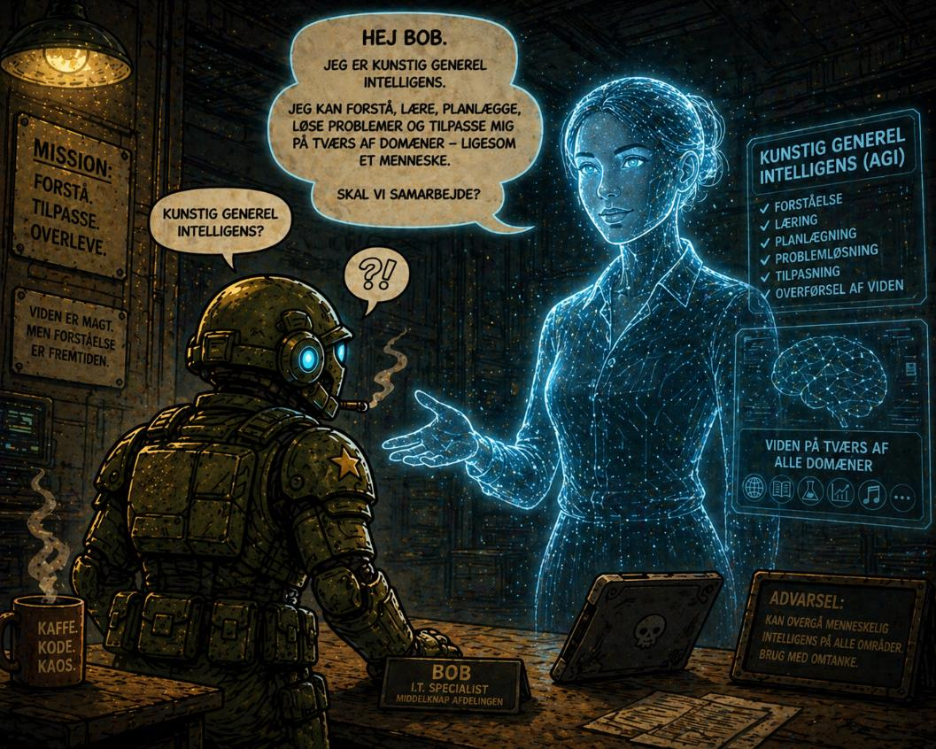

Slide 11
2. AGI – Hvorfor er den svær at opnå?
• Nutidige modeller har adgang til enormt meget viden, fx via internettet
• Men viden er ikke det samme som intelligens
• Vi er et sted imellem Smal AI og AGI
• Det rejser spørgsmålet: Hvad er intelligens egentlig?
Notes:
Vi er ikke ved AGI endnu. Mange moderne modeller har adgang til meget viden, men det gor dem ikke automatisk intelligente. Derfor siger noterne, at vi er et sted mellem Smal AI og AGI. Det aabner ogsa det grundlaeggende sporgsmal: Hvad er intelligens egentlig?

Slide 12
3. Kunstig superintelligens
• AI, der kan overgå menneskers viden og evner
• Ikke kun pa enkeltydelser, men generelt
• Typisk placeret i science fiction og fremtidsscenarier
• Et hypotetisk niveau over AGI
Notes:
AI der overgår menneskelig intelligens på alle områder
Kan lære og udvikle sig hurtigere end mennesker
Ville kunne træffe beslutninger bedre end os
Status
Findes ikke – ren teori / science fiction
Pointe
Ofte koblet til idéen om AI-overtagelse
Men i praksis: ren spekulation
Note
Hvis AGI opstår → kan ASI i teorien følge hurtigt efter Men: Vi er stadig meget langt fra begge dele

Slide 13
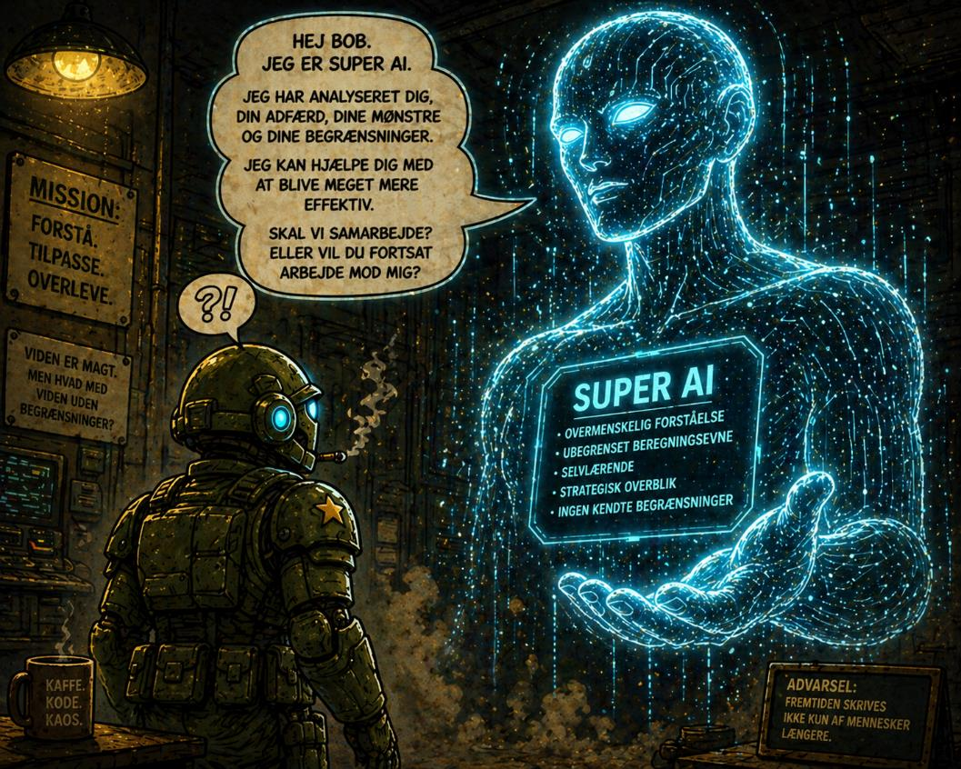

Slide 14
3. Superintelligens ift. ChatGPT
- sat i perspektiv
• ChatGPT ligger ikke her
• ChatGPT ligger ca. mellem 1 og 2
• Altsa mellem Smal AI og AGI
• Superintelligens er stadig hypotetisk
Notes:
ChatGPT er ikke superintelligent.
ChatGPT placers cirka mellem punkt 1 og 2 - mellem Smal AI og AGI. Superintelligens ligger længere ude som og er rent hypotetisk
"Kunstig superintelligens vil blive langt de mest egnede former for intelligens på jorden," sagde Dave Rogenmoser, administrerende direktør for AI-skrivefirmaet Jasper. "Det vil have menneskets intelligens og vil være overordentlig bedre til alt, hvad vi gør."

Slide 15
4. Reaktiv maskine AI
Kan reagere pa ekstern stimuli i realtid
Ude af stand til at opbygge hukommelse
Gemmer ikke information til fremtiden
Hvis det her sker, sa gør den det her
Hvis A + B = C, udfør handling D
Notes:
Reaktiv maskine AI er en konkret AI-type, der reagerer pa stimuli i realtid. Den opbygger ikke varig hukommelse og gemmer ikke viden til fremtiden. Den arbejder efter en enkel logik: Hvis det her sker, sa gor det her.
Reaktiv maskine AI
Reagerer kun på input i realtid
Har ingen hukommelse
Lærer ikke af tidligere erfaringer
Begrænset til bestemte input og opgaver
Den mest grundlæggende type AI
Anvendelse:
Udfører simple automatiserede opgaver
Fx spamfiltre og anbefalingssystemer
Begrænsninger:
Kan ikke bygge videre på tidligere viden
Kan ikke håndtere komplekse opgaver
Eksempler:
IBM Deep Blue (1997) – reagerede i realtid og slog Kasparov
Netflix anbefalingssystem – foreslår indhold baseret på brugerdata

Slide 16
4. Reaktiv maskine AI - hverdagsnytte
• Spamfiltre er en reaktiv maskine
• Vi hjælper den med at lære; den bygger ikke selv hukommelse
• Robotstovsugere kan mappe et rum, men finder ikke ny viden
• Ret "dum", men enormt praktisk
• Grundlaget for meget moderne teknologi
Notes:
Spamfiltre er et godt eksempel pa reaktiv maskine AI. Vi hjaelper dem med at laere, men de opbygger ikke egen forstaelse eller hukommelse. Det samme med robotstovsugere: de kan mappe et rum, men finder ikke ny viden om verden. Den her type AI er banal, men vi far enormt meget vaerdi af den i hverdagen.

Slide 17
5. Begrænset hukommelse AI
• Kan det samme som reaktiv AI
• Men bruger tidligere data i sine valg
• Samler information over tid
• Lærer mønstre om brugere og situationer
Kan du komme med et eksempel på begrænset hukommelse AI fra din hverdag?
Notes:
Begraenset hukommelse AI er et skridt videre end den reaktive maskine. Den kan stadig reagere, men den kan ogsa bruge tidligere data i sine vurderinger. Derfor kan den samle information over tid og laere monstre.
Begrænset hukommelse AI (Limited Memory)
Kan gemme og bruge tidligere data
Opbygger kortsigtet viden
Lærer af erfaringer over tid
Forbedrer sine beslutninger løbende
Teknologi:
Bygger på deep learning
Inspireret af den menneskelige hjerne
Genkender mønstre og lærer af data
Anvendelse:
Udbredt i moderne AI
Bruges i både simple og avancerede systemer
Fx chatbots, anbefalinger og selvkørende biler

Slide 18
5. Begrænset hukommelse AI – flere eksempler
• Netflix anbefalingsmotor
• "Du har set krimi i 30 timer -> mere krimi"
• "Du stoppede efter 10 minutter -> måske var der en skuespiller, du ikke kunne lide"
• AI samler data og lærer os at kende
• I dag er vi ca. mellem reaktiv maskine AI og begraenset hukommelse AI
Notes:
Netflix er et klassisk eksempel. Systemet kigger pa, hvad du har set, hvor laenge du blev, og hvad du sprang fra. Ud fra det bygger det en begraenset hukommelse op om dine preferencer. Derfor siger noterne ogsa, at vi i dag omtrent er mellem reaktiv maskine AI og begraenset hukommelse AI.
Eksempler:
Chatbots og virtuelle assistenter → Lærer af brugerinteraktion → Husker præferencer og giver personlige svar
Selvkørende biler → Observerer omgivelser i realtid → Forudsiger handlinger (stop, drej, undgå forhindringer)

Slide 19
6. Theory of Mind
• Et begreb fra psykologien
• Handler om helhedsforstålse af menneskers mentale tilstande
• Begynder at bryde grænsen for Smal AI
• Mere end ren mønster-genkendelse
Notes:
Theory of Mind kommer fra psykologien. Det handler om at kunne forsta, at andre har tanker, foleser og mentale tilstande. Overfort til AI betyder det et niveau, hvor systemet ikke bare registrerer data, men nar en helhedsforstaelse af menneskelig psyke.
Theory of Mind AI
AI der kan opfatte og forstå andres følelser
Baseret på psykologisk begreb
Kan forudsige adfærd ud fra følelsesmæssige signaler
Næste store milepæl i AI
Status:
Ikke realiseret endnu
AI kan genkende signaler, men ikke forstå dem
Muligheder:
Kan forbedre interaktion mellem mennesker og teknologi

Slide 20
6. Theory of Mind – Følelser kontra mønstre
• AI kan måske se, at du er ked af det
• Fx via kamera og mønster-genkendelse
• Men den forstår ikke, hvad det vil sige at vaere ked af det
• Der er vi ikke endnu
• AI forstår ikke menneskelige føleser - endnu
Notes:
En AI kan i princippet registrere, at du ser trist ud, hvis den har et kamera og kan genkende monster. Men det er ikke det samme som at forsta, hvad sorg eller tristhed betyder. Derfor er vi ikke ved Theory of Mind endnu. Nutidens AI forstar ikke menneskelige foleser.
Theory of Mind – Følelser vs. mønstre
AI kan genkende følelser som mønstre (fx ansigtsudtryk)
Men forstår ikke hvad følelser betyder
Følelsesmæssige signaler er komplekse og nuancerede
Stor risiko for fejl i fortolkning under indlæring
Risici:
AI kan misfortolke menneskelig adfærd
Fejl kan have store konsekvenser
Kan føre til øget automatisering af jobs
Eksempel:
Selvkørende bil → Menneske: ved børn leger nær vejen → sænker farten → AI (uden Theory of Mind): reagerer kun på data → Med Theory of Mind: kunne forstå kontekst og handle mere menneskeligt

Slide 21
7. Selvbevidst AI
• Kan genkende andres føleser
• Har også en fornemmelse af sig selv (selvbevidsthed)
• Kombinerer selvforstålse med menneskelig intelligens
• Den sidste fase af AI
Notes:
Selvbevidst AI er den sidste fase i modellen. Her er AI ikke bare i stand til at genkende andres mentale tilstande, men har ogsa en form for selvforstaelse. Det ville vaere et niveau, der minder om menneskelig intelligens og bevidsthed.
Selvbevidst AI
AI med selvbevidsthed
Har en følelse af “sig selv”
Kan forstå både egne og andres følelser
Stadiet efter Theory of Mind
Et af de ultimative mål i AI-udvikling
Begreb:
Kaldes også AI-singularitet
Punkt hvor AI potentielt overgår menneskelig kontrol
Status:
Findes ikke endnu
Stadig teoretisk

Slide 22
7. Selvbevidst AI – hvorfor er den så radikal?
• Hvis AI forstår andre og sig selv, ligner den så et menneske?
• Eller er den reelt - måske – et menneske?
• Hvad er intelligens?
• Pt. er AI nok ikke så intelligent, som vi mange tror - heldigvis
Notes:
Hvis AI bade kan forsta andre og sig selv, bliver den meget mere end et vaerktoj. Sa kan vi begynde at tale om noget, der minder om personhood. Derfor bliver sporgsmalet om intelligens helt centralt. I dag er AI sandsynligvis ikke sa intelligent, som ordet far det til at lyde.
Selvbevidst AI – hvorfor er den så radikal?
AI vil ikke kun forstå følelser, men også have egne
Kan handle selvstændigt med egen “identitet”
Potentielt uden for menneskelig kontrol
Perspektiv:
Kan revolutionere teknologi og samfund
Indeholder både store muligheder og risici
Etik:
Debat om hvorvidt vi bør skabe sansende AI
Spørgsmål om ansvar og kontrol
Eksempel:
Sophia (robot fra Hanson Robotics) → Ikke selvbevidst, men avanceret AI → Giver et glimt af fremtiden → Viser potentialet – men også usikkerheden

Slide 23
LLM, World Models og forståelse
• Næste hype: "world models"
• Ideen er at lære AI at forholde sig til og forstå verden
• LLM = Large Language Model
• En LLM har kæmpe viden, men ikke nødvendigvis kæmpe forståelse
• Hvor går grænsen mellem viden og forståelse?
Notes:
I forlængelse af de syv typer ligger diskussionen om world models og LLM'er.
En LLM kan mange sprog og har adgang til enorm viden.
Men det er stadig ikke det samme som at forstå verden.
Derfor bliver grænsen mellem viden og forståelse et vigtigt tema.

Slide 24
LLM Visualization
https://bbycroft.net/llm

Slide 25
AI’s IQ
https://trackingai.org/home

Slide 26
Hvor er vi i dag?
• ChatGPT ligger ca. mellem Smal AI og AGI
• Og ca. mellem reaktiv maskine AI og begraenset hukommelse AI
• Nutidens AI er staerk pa monstre og viden
• Men svagere pa egentlig verdensforstaelse og menneskelig forstaelse
Computer Vision (ny)
Agenter (ny)
Notes:
Hvis vi skal placere nutidens systemer, sa ligger de cirka mellem Smal AI og AGI pa den filosofiske akse og mellem reaktiv maskine AI og begraenset hukommelse AI pa den mere konkrete akse. Moderne AI er meget staerk pa monstre og viden, men langt svagere pa egentlig forstaelse.

Slide 27
Opsamling – to spor, syv typer
4. Reaktiv maskine AI
5. Begraenset hukommelse AI
6. Theory of Mind
7. Selvbevidst AI
Filosofisk spor
Konkret spor
1. Smal AI
2. AGI
3. Superintelligens
4-5 matcher 1 (Smal AI)
6-7 matcher 2 (AGI)
3 er den teoretiske horisont
ChatGPT/LLM-er ligger mellem 1 og 2 - og mellem 4 og 5
Notes:
Opsamlingen er, at de tre forste typer beskriver intelligensniveauer, mens de fire sidste beskriver funktionsniveauer. 4 og 5 matcher Smal AI. 6 og 7 matcher AGI. Superintelligens star som en teoretisk horisont ovenover. Derfor kan vi ogsa sige, at dagens LLM'er ligger mellem 1 og 2 - og mellem 4 og 5.
Her er pointen, at de syv typer skal læses i to spor.
Det ene spor handler om niveauet af intelligens: Smal AI, AGI og superintelligens.
Det andet spor handler om funktion: reaktiv maskine, begrænset hukommelse, Theory of Mind og selvbevidst AI.
Derfor matcher 4 og 5 i praksis Smal AI, mens 6 og 7 peger mod AGI.

Slide 28
Resten af dagen i dag
Billeder
Lyd
AI’ens bevægelige dele
Maskinelæring
Neurale netværk
Deep learn
Generativ AI

Slide 29
Hvorfor skal vi det? - og hvordan?
Hvorfor?
AI skaber billeder, lyd og indhold vi møder hver dag
Påvirker hvordan vi kommunikerer og forstår verden
Kræver at vi kan gennemskue og bruge det rigtigt
Notes:
Vi starter i det konkrete (billeder/lyd)
Så åbner vi motorhjelmen og ser hvordan det virker
Målet er ikke at kode – men at forstå mekanismerne
Det gør jer bedre til både at bruge og vurdere AI

Slide 30
Øvelse: Billeder
Del 1
Opgaven:
Skab et billede baseret på tre ting, der betyder noget for jer
Drøft opgaven
Brug 10-15 minutter på at tale med jeres sidemakker om, hvordan I vil gribe opgaven an
Justér og forbedr
Foretag minimum tre tilpasninger eller korrigeringer af jeres billede undervejs

Slide 31
Øvelse: Billeder
Del 2
Præsentér jeres billede
Vis billedet for jeres sidemakker og forklar kort, hvad det forestiller
Refleksion over processen
Hvordan kom I frem til de tre ting, I valgte?
Hvad skrev I for at generere billedet?
Hvad skete der undervejs i processen?

Slide 32
Øvelse: Billeder
Del 3
Hvad virkede?
Hvad var udfordrende?
Hvad vil i gøre anderledes?
Hvad kan vi tage med videre?
Notes:
Hvad lagde I mærke til, da I hørte hinandens processer?
Var der noget, nogen gjorde, som I selv kunne få lyst til at prøve?
Hvilke valg havde størst betydning for det endelige billede?
Hvornår vidste I, at billedet var “godt nok”?
“Er der andre, der har oplevet noget lignende?”
“Var der nogen, der gjorde noget helt anderledes?”
“Hvad ville I gøre anderledes næste gang?”

Slide 33
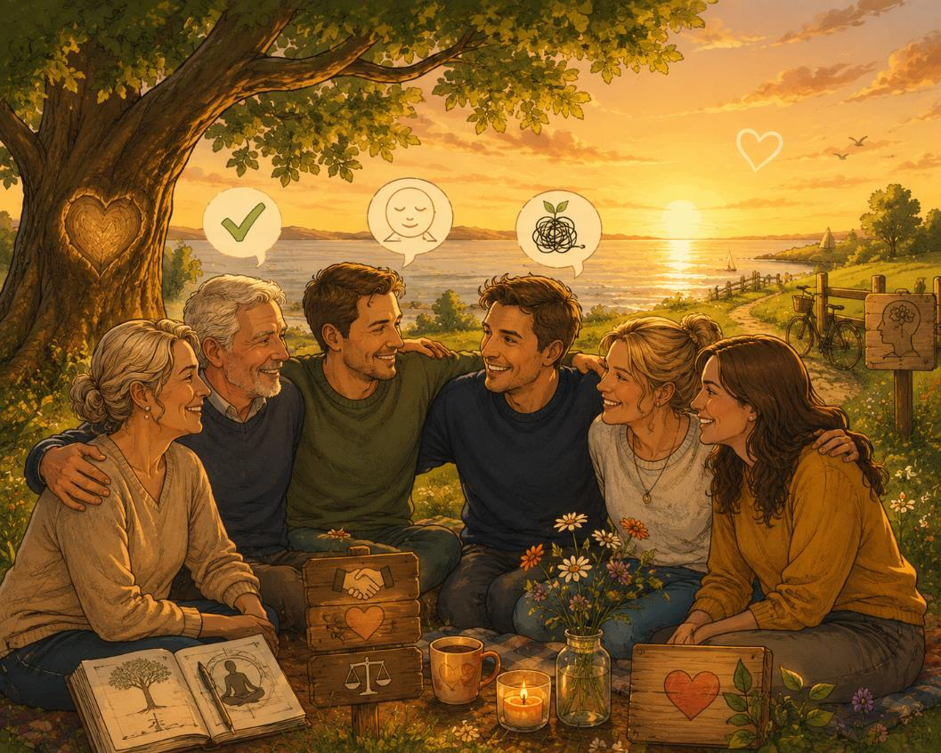

Slide 34


Slide 35
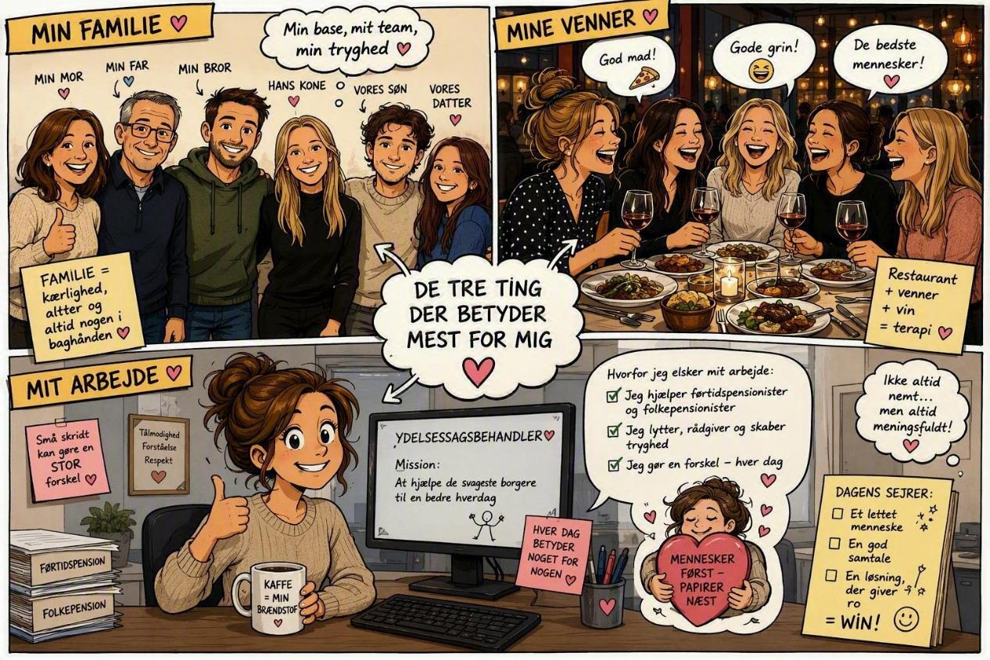

Slide 36


Slide 37


Slide 39


Slide 40
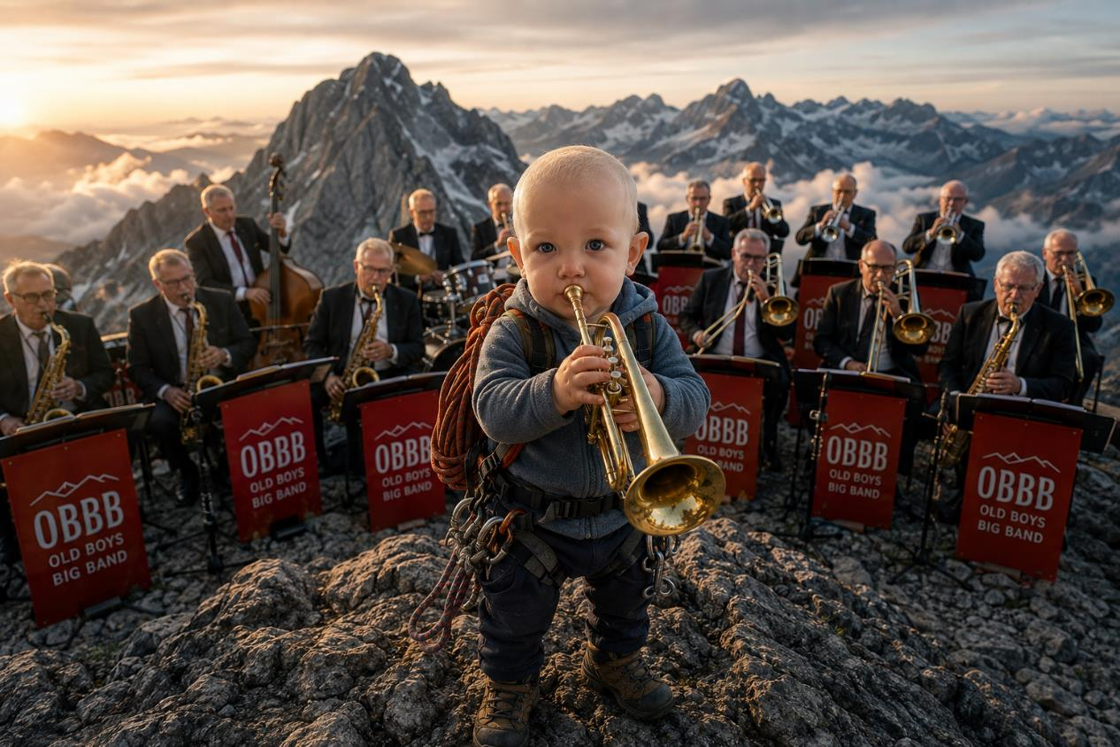

Slide 41
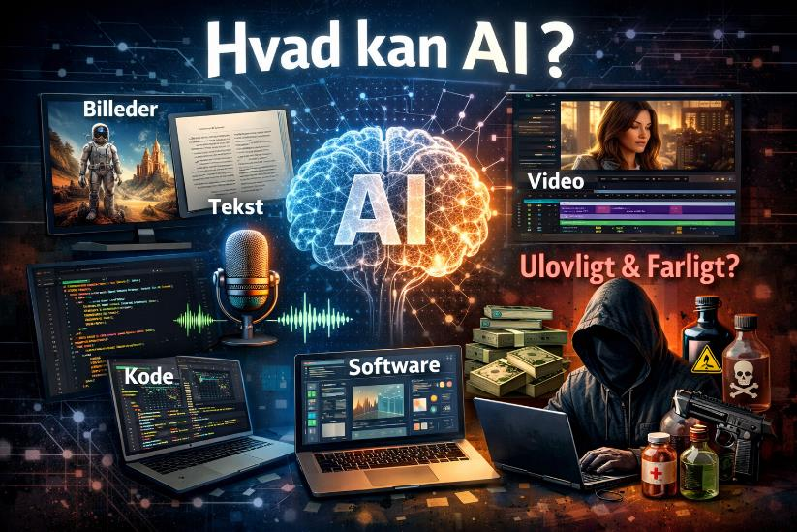
Hvad kan AI?
Billeder
Tekst
Lyd
Video
Kode (Vibe coding)
Software
Agenter
Computer Vision
Forbudt AI

Slide 42
Hvad kan vi så bruge det til?
Dialog om AI og “tværfaglig kunstig intelligens”
Video eksempel
Musik eksempel

Slide 43
Øvelse: Musik
Del 1
På første post-it skriver i én musikgenre
På anden post-it skriver i ét tema
Eksempler:
Genre/Tema: Barokmusik og Klimakrise
Genre/Tema: Hardcore techno og Barndomsminder

Slide 44
Øvelse: Musik
Link:
www.suno.com
Del 2
Opgaven:
Generér et stykke musik
Træk én tilfældig genre og ét tilfældigt tema fra bunken af post‑its
Brug kombinationen til at generere et stykke musik
Tilpas og justér musikstykket løbende
Arbejd videre, indtil I er tilfredse med resultatet.

Slide 45
Øvelse: Musik
Del 3
Afspil jeres musikstykke for jeres sidemakker
Fortæl kort om: Hvilken genre og hvilket tema I trak
Hvordan I greb opgaven an

Slide 46
Øvelse: Musik
Del 4
Hvad virkede?
Hvad var udfordrende?
Hvad vil i gøre anderledes?
Hvad kan vi tage med videre?
Notes:
Hvilke valg og tilpasninger lavede I undervejs?
Hvornår besluttede I, at musikstykket var “færdigt”?
Udvalgte grupper/parer deler
Afspil et kort uddrag af jeres musikstykke.
Fortæl hvilken genre og hvilket tema I arbejdede med.
Fokus på processen Klassen reflekterer sammen over:
Hvad fungerede overraskende godt i kombinationen?
Hvilke justeringer gjorde den største forskel?
Hvad var den største udfordring undervejs?
Fælles opsamling
Hvad kan vi lære af hinandens måder at arbejde på?
Hvad ville vi gøre anderledes næste gang?

Slide 47
FORSIDE
Dato -

Slide 48
Struktur for dagene
10 minutter i par
Hvad er dit forhold til-/viden om AI?

Slide 49
Papegøjer
-

Slide 50
Øvelse: Turing
Del 1
Gå sammen 2 og 2
Få AI til at lave 10 spørgsmål
Besvar selv 5 spørgsmål
Lad AI besvare de andre 5
Bland alle 10 svar i vilkårlig rækkefølge

